Slide 1
论文阅读汇报
^{基于图卷积网络的关系抽取}
赵小涵
2021.8.28

Slide 2
参考文献：
Sun et al. Relation Extraction with Convolutional Network over Learnable Syntax-Transport Graph.
Contributions:
1、提出了句法传输图（Syntax-Transport Graph）的概念，依存树抽象出的邻接矩阵不再是无权图，而是一个带权值的有向无环图，不同权值是为了区分结点和依赖边的重要程度。
2、进一步提出了LST-AGCN（Learnable Syntax-Transport Attention Graph Convolutional Network）模型，实现了软剪枝策略的图卷积网络。

Slide 3
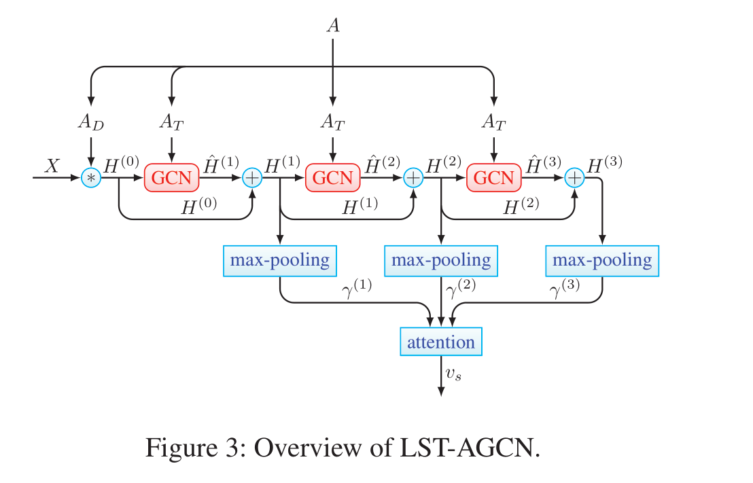
LST-AGCN模型结构
一、句法传输图，如何在句法传输图进行图卷积操作
二、如何根据依存句法树获得句法传输图（如何学习依存边的权值）
三、使用注意力机制，获得最优的特征表示

Slide 4
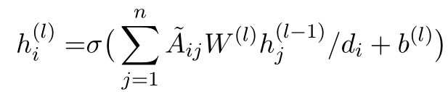
ST-GCN
一般的图卷积操作
通常依存树可以抽象为一个有向自循环的无权图，结点表示token,边表示结点间的依存关系。然后卷积操作可以用下式进行表示:
第l层GCN中第i个token的隐层表示的求取表达式，di是一个缩放量，表示与结点i一阶邻接的结点数量。可以看到，所有与i邻接的结点在卷积过程中都是同等重要的，对应依存边的权值都为1。
Notes:
两种图卷积网络的区别。
传统方法，通常依存树可以抽象为一个有向自循环的图，结点表示token,边表示结点间的依存关系。然后卷积操作可以用下式进行表示，表示的是第k层GCN中第i个token的隐层表示，di是一个缩放量，表示与i一阶临近的结点数量。可以看到，所有与i临接的结点都是同等重要的。

Slide 5
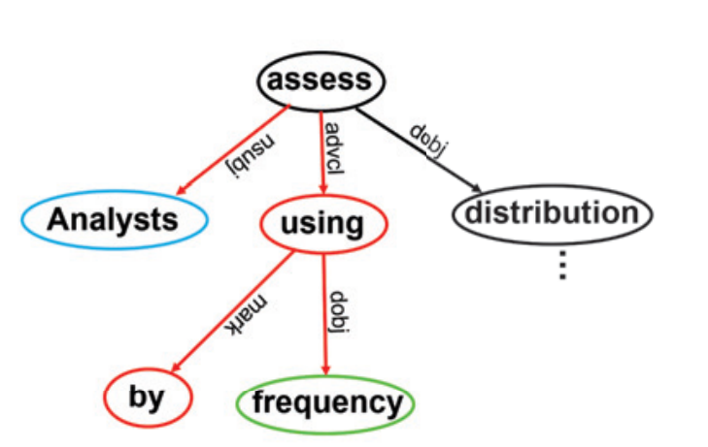
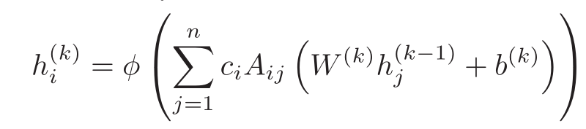
ST-GCN
句法传输图上的图卷积操作
ST图是一个带权值的有向图，边上的权值可以区分token和依赖边的重要程度。在ST图中，边的权值是一个取值在0到1之间的值，它表示的是弧头所指token向弧尾token传输的信息量的多少。
该式，表达了第k层GCN第i个token的隐层特征，是由在第k-1层与i一阶邻近的tokens的隐层表示所计算得到的。
其中，Aij表示对应边的传输效率，ci是以结点i为弧尾的所有边权重和的倒数，起缩放的作用，这是基于一个事实：并不是依赖边多的token就一定是表达关系的核心词。

Slide 6
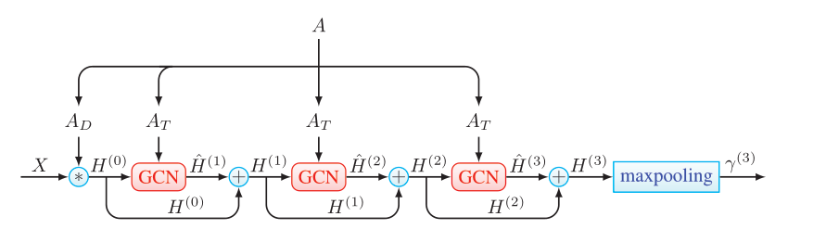
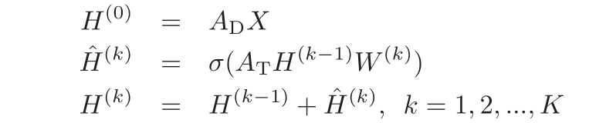
ST-GCN
句法传输图上的图卷积操作
在ST图上进行上述操作，存在一个问题：由于Aii<1，随着GCN层数的加深，结点的特征表示会倾向变小。自然而然会想到将结点自身的重要性和结点间信息的传输分开考虑。此时表示结点自循环的边不再是信息的传输效率，而表示的是该结点在整个ST图上的重要程度。
将表示ST图的邻接矩阵A分为两个部分，AD对应A的正对角
线上的元素组成的矩阵，AT就等于A-AD，然后可以通过下面三
个式子，各GCN层的隐层输出。

Slide 7
Learnable ST-GCN
获得依存句法树的无权图很简单，对应两个结点间有依存关系时，对应边的为1，否则就为0。而通过依存句法树获得ST图，一个带权值的图却异常艰难。作者认为一个边Aij的权值，主要和两个方面有关。
一、局部特征：分别为依存边两侧的对应的token，以及依存边所对应的依存关系类型。
二、全局特征：弧尾token的全局特征

Slide 8
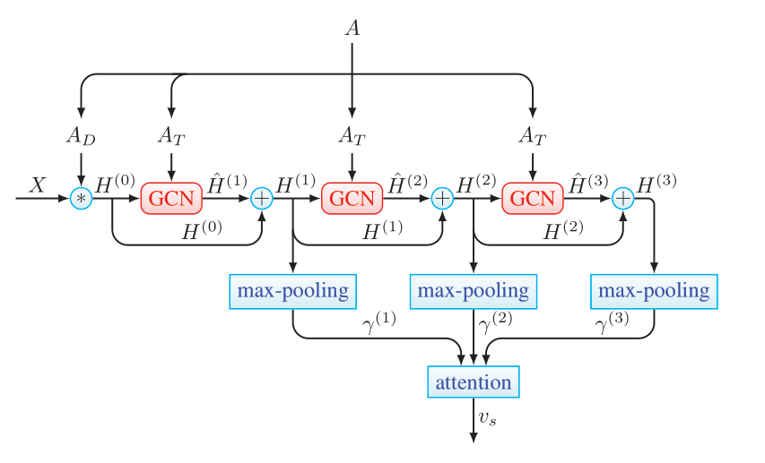


LST-Attention GCN
如何选择一个最优的GCN的层数？
难点：
1）本模型中,A是一个可以学习的矩阵，随着训练过程不断改变，这增加了K选定的难度。
2）数据集中的句子结构千差万别，没有一个最优的图卷积网络层数，适合所有句子样本。
解决方法——注意力机制：从每一层的隐层输出中，获取用于关系分类的特征。
步骤一，使用最大池化求得每层的输出向量
步骤二，使用注意力机制求每层的权重，进而求图卷积网络的最终输出。

Slide 9
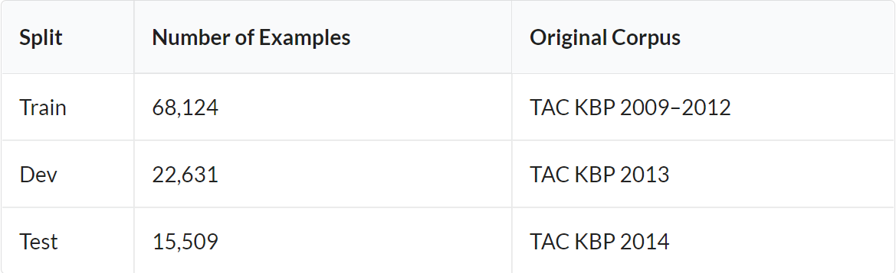
实验
数据集介绍
TACRED：数据集包含了106k个的实体对句子实例，它总共包含了42种关系，其中包含一个特殊关系no_relation，表示实体对间不存在关系。头实体有person和organization两个种类，尾实体包含了16个细分种类。
SemEval2010-Task8 ：数据集包含了8000个样本用于训练，2717个样本用于测试，其中包含了18个有向关系（实际是9种关系，带有方向）和一个Other关系。

Slide 10
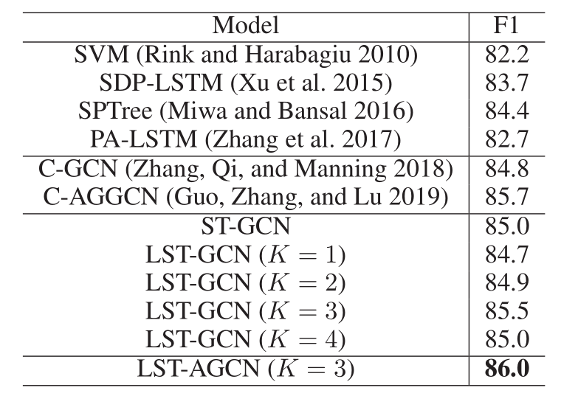
实验
多模型对比分析
1、基于图卷积的模型，性能性能优于其它利用依存树的模型，说明图卷积模型很好的利用了句子的依存关系。
2、基于硬剪枝的图卷积模型的性能，低于软剪枝的图卷积模型。
3、LST-AGCN（K=3）的模型性能优于目前最前沿的C-AGGCN的性能
SemEval2010-Task 8数据集实验结果

Slide 11
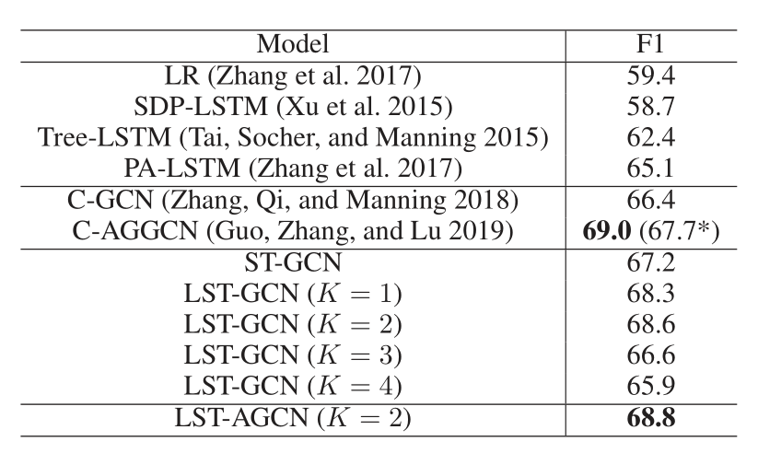
实验
多模型对比分析
1、本文提出的模型，包括最简单结构的ST-GCN的F1值也是显著优于基线模型的，除了C-AGGCN。
2、基于硬剪枝的图卷积模型的性能，低于软剪枝的图卷积模型。
3、所提最优模型结果在本数据集上没有超过C-AGGCN。
TACRED数据集实验结果

Slide 12
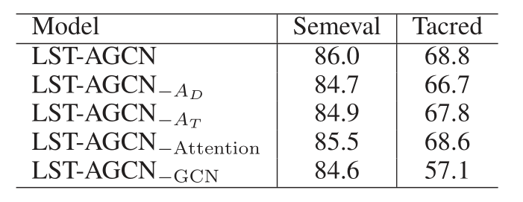
实验
消融实验
1、去除AD，AT后，模型的性能下降严重，说明是否考虑每个结点和依存边的重要性，对于模型性能的影响很大。
2、Attention对于模型的影响相对较小
3、去除了GCN层后，模型的性能下降非常严重，特别在TACRED数据集上，因为该数据集上的样本都是冗长句子，在缺少依存句法信息的条件下，其特征提取能力显著下降。
Notes:
。

Slide 13
THANKS
演示完毕
感谢观看

